Slide 1

Retour des premiers travaux du Groupe de Travail « Atteinte des objectifs EGALIM »
Direction régionale de l’alimentation, de l’agriculture et de la forêt

Slide 2

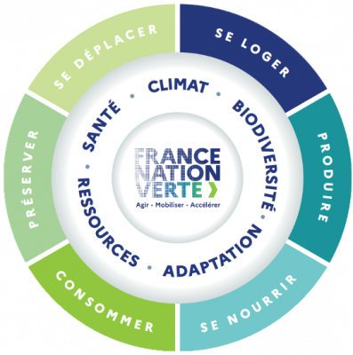

Eléments de contexte : La Planification écologique à l’échelle nationale
5 défis environnementaux à relever :
L’atténuation du réchauffement climatique
L’adaptation aux conséquences inévitables du réchauffement
La préservation et la restauration de la biodiversité
La préservation des ressources
La réduction des pollutions qui impactent la santé
6 thématiques déployées :
Temporalité des travaux :
Début des travaux nationaux dès 2023, avec mobilisation des ministères, des filières, représentants des collectivités locales, cabinets d’études, associations environnementales…
Pilotage :
Pilotage assuré par le Secrétariat général à la Planification écologique (SGPE), directement rattaché au premier ministre

Slide 3
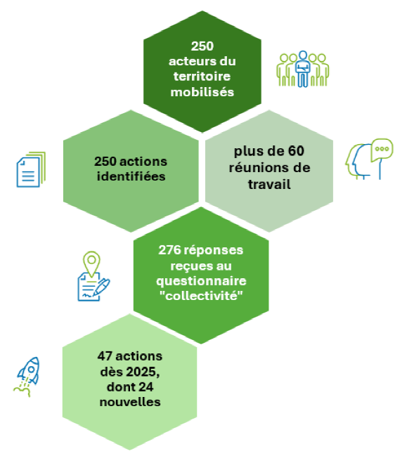
Eléments de contexte : La Planification écologique en Normandie
Déc. 2023
Début de la Territorialisation de la Planification écologique
Organisation des travaux de la COP Normandie
Mise en place du pilotage des thématiques (ex: groupe mieux se nourrir pilotage par la DRAAF)
Fev. 2024
Réalisation d’un diagnostic par thématique
Mobilisation des acteurs du territoire Normand
250 actions identifiées (ex : 20 dans le groupe mieux se nourrir)
Avr. 2024
Préparation de la feuille de route régionale pour l’année 2025
Identification des actions prioritaires pour 2025 (ex : 8 actions dans le groupe mieux se nourrir)
Dec. 2024
Signature de la première feuille de route
2025
Mise en œuvre des actions de la feuilles de route 2025 et préparation de la feuille de route 2026

Slide 4
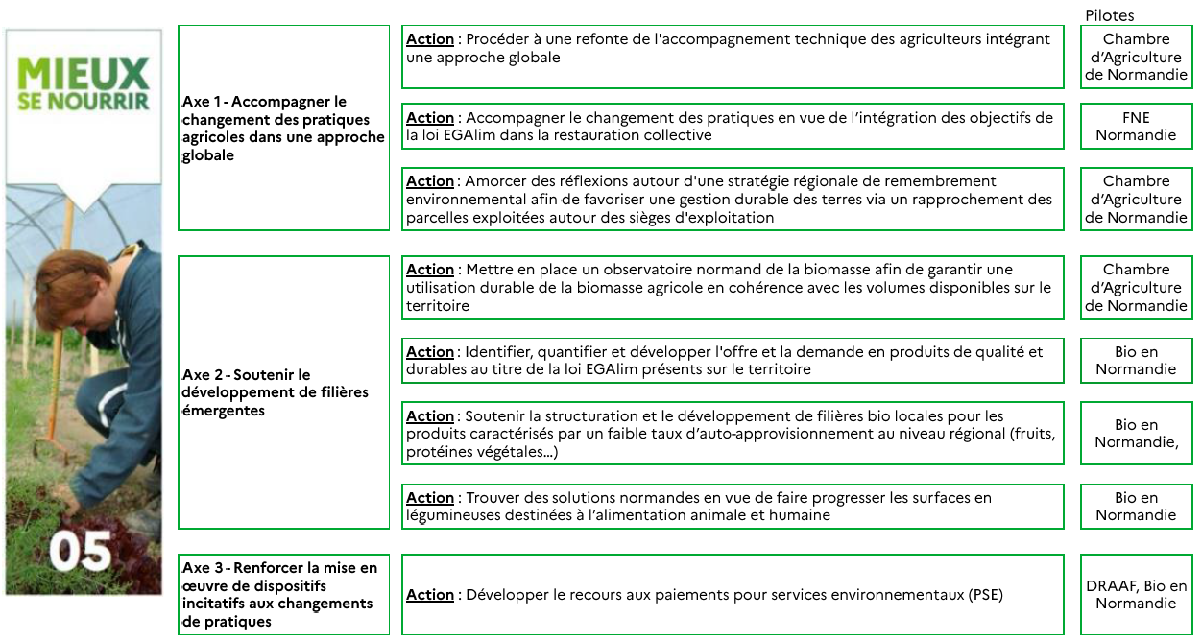
La Planification écologique en Normandie
Feuille de route 2025 – Les actions du groupe « Mieux se nourrir »

Slide 5
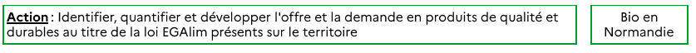
Action centrée sur lever les freins de l’aval
GT alimentation durable de la COP Normandie
2 Juin 2025
Action centrée sur lever les freins de l’amont

Slide 6
Calendrier
Première réunion du Groupe de Travail : 02/06/2025
Tour d’horizon des outils existants pour identifier et quantifier l’offre
Tour d’horizon des freins récurrents amont et aval
Réflexion en petits groupes sur les leviers
Deuxième réunion : 19/09/2025
- Approfondissement des leviers identifiés lors de la première réunion

Slide 7
Conclusions de la réunion du 02/06/2025
FREINS et ENJEUX de la filière
QUANTIFICATION
LOGISTIQUE
ADMINISTRATIF
AMONT comme AVAL
Les freins et enjeux se recoupent
ORGANISATIONNEL
Enjeux communs
Et lien constant entre les freins amont et aval
CONNAISSANCE
MOBILISATION DES CIBLES
RESSOURCES HUMAINES
FINANCIER

Slide 8
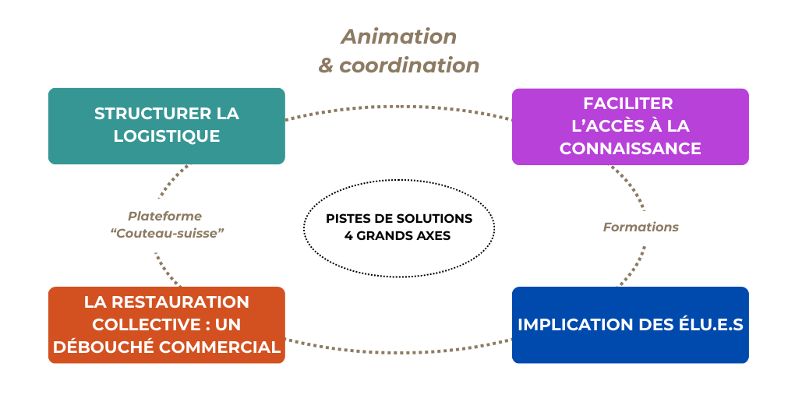
Conclusions de la réunion du 02/06/2025

Slide 9
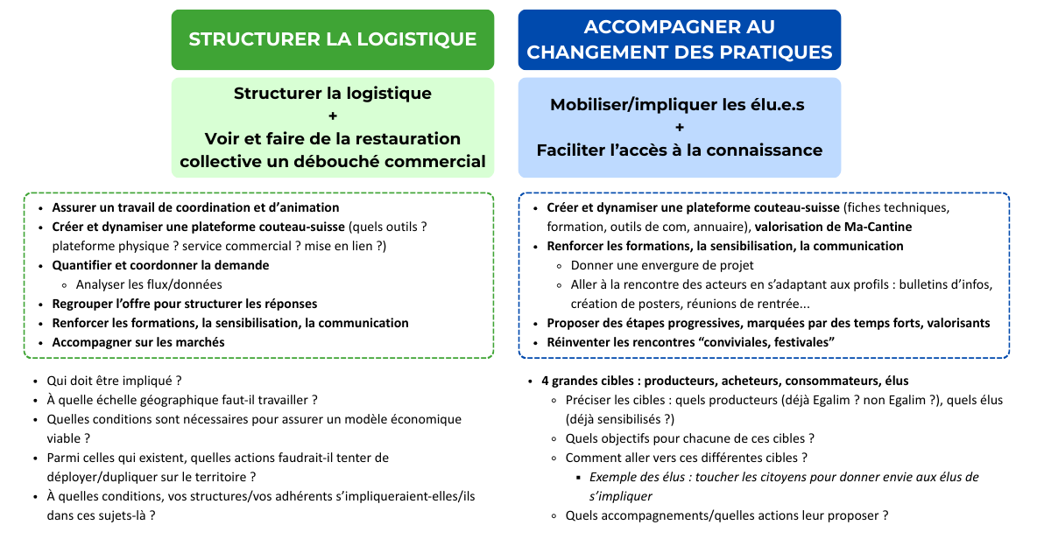

Slide 10
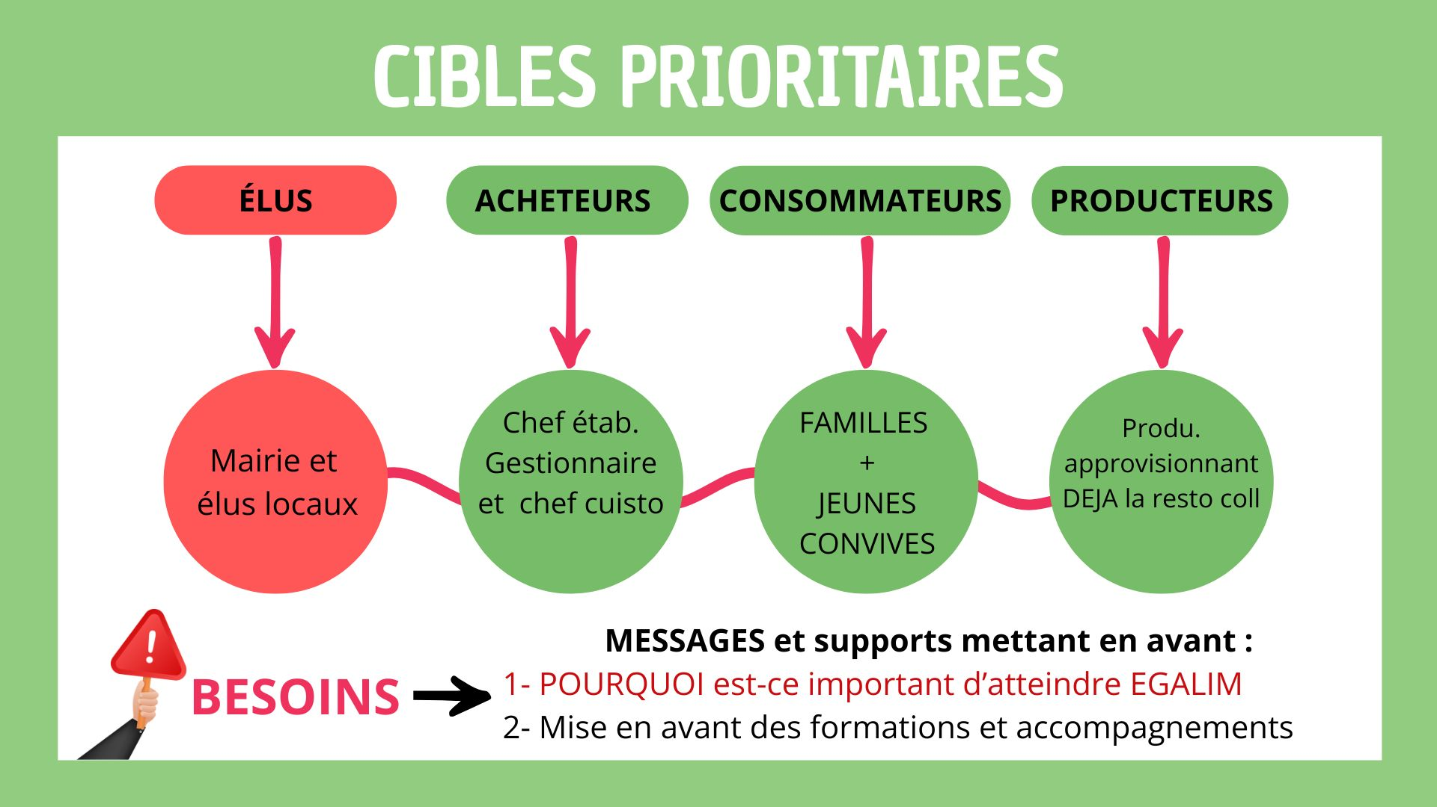
Conclusions de la réunion du 19/09/2025

Slide 11
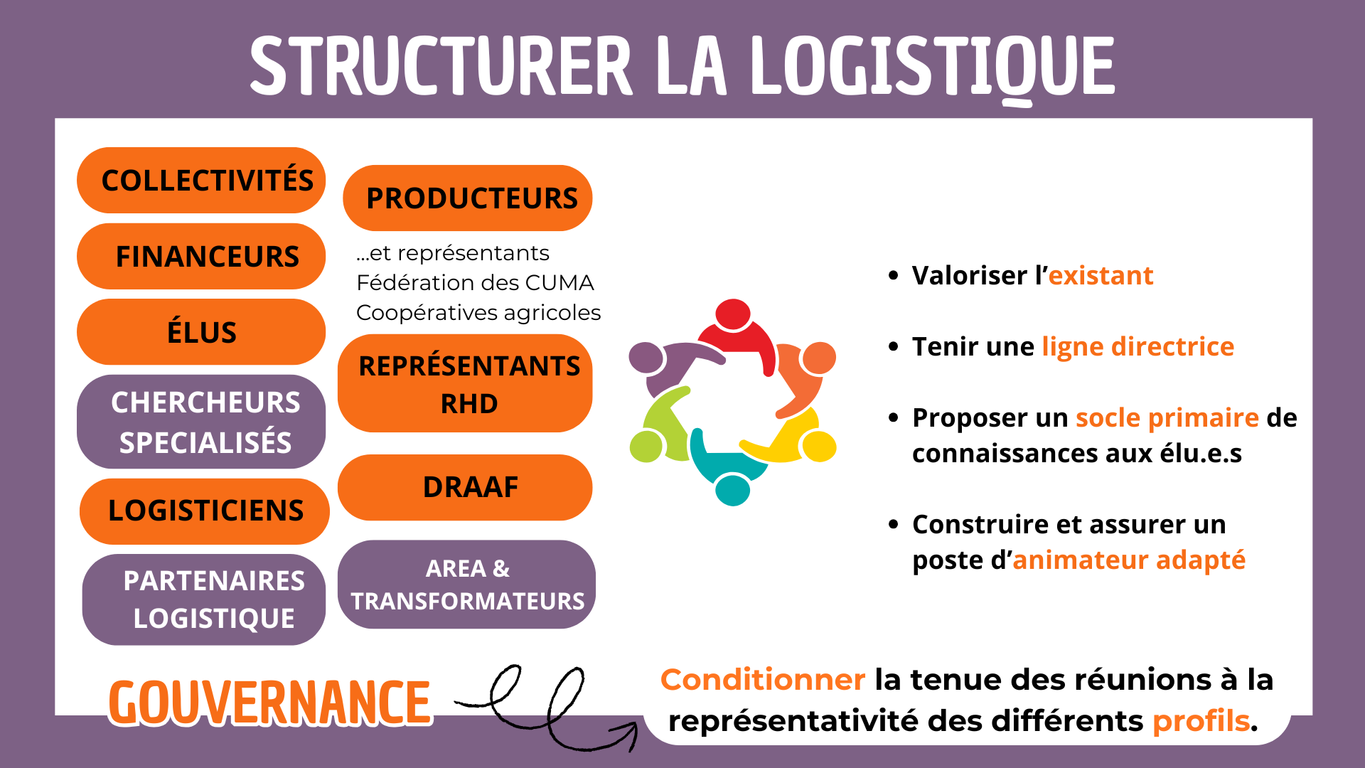
Conclusions de la réunion du 19/09/2025

Slide 12
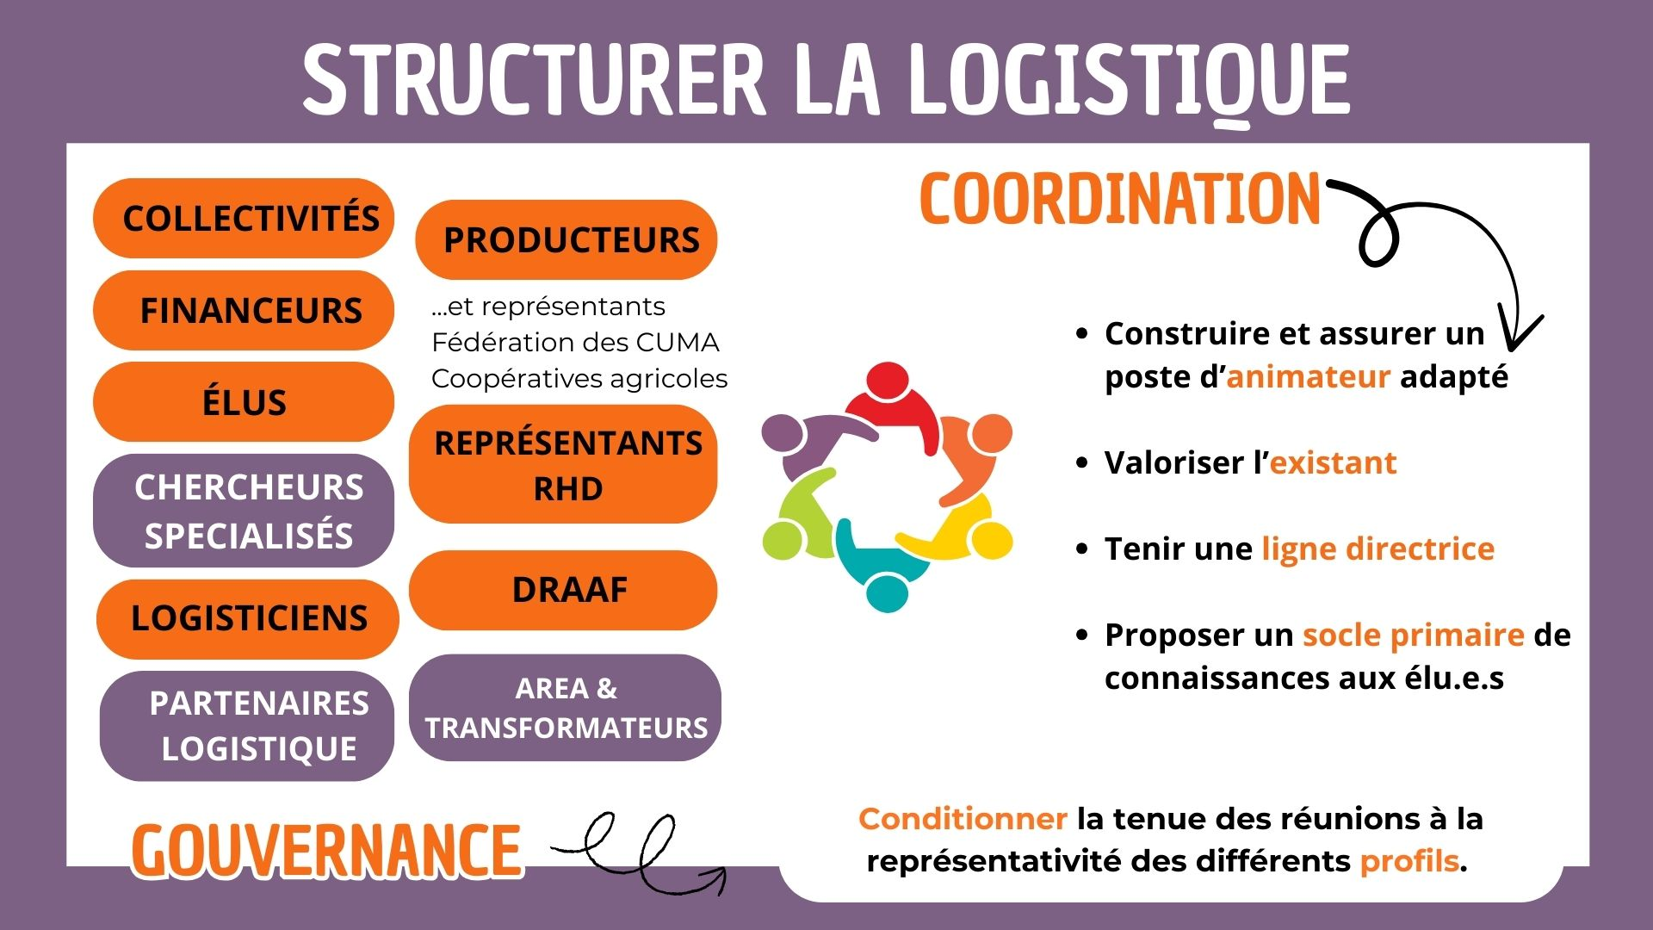
Conclusions de la réunion du 19/09/2025

